Slide 1

UBND QUẬN LONG BIÊN
TRƯỜNG MẦM NON NGUYỆT QUẾ
LĨNH VỰC: PHÁT TRIỂN NHẬN THỨC
HOẠT ĐỘNG NHẬN BIẾT TẬP NÓI
Đề tài: Máy bay
Lứa tuổi: 24- 36 tháng

Slide 2
Câu Đố
Chẳng phải là chim
Mà bay trên trời
Đi khắp mọi nơi
Là cái gì?

Slide 3
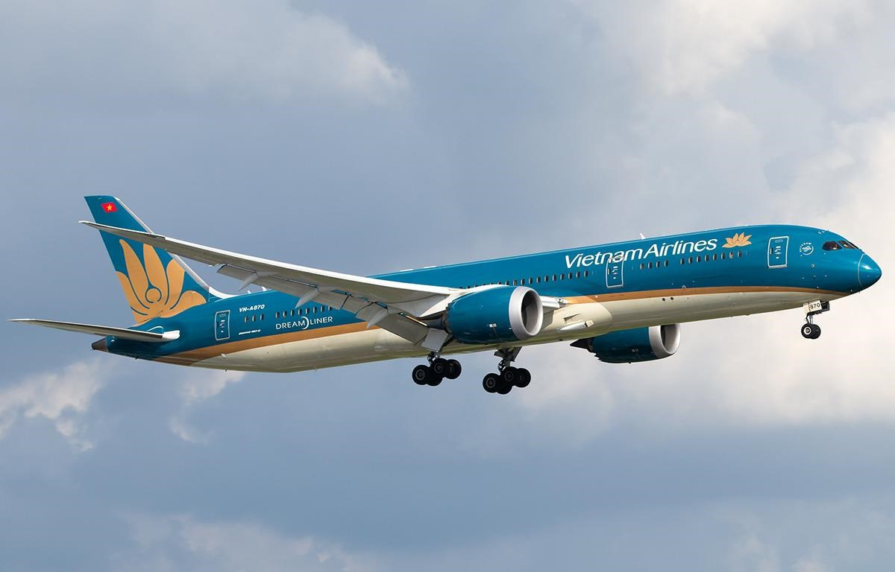
Máy bay

Slide 5
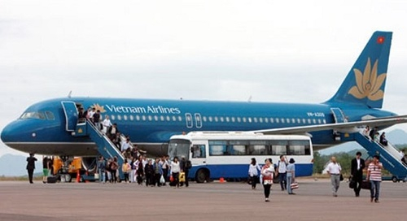
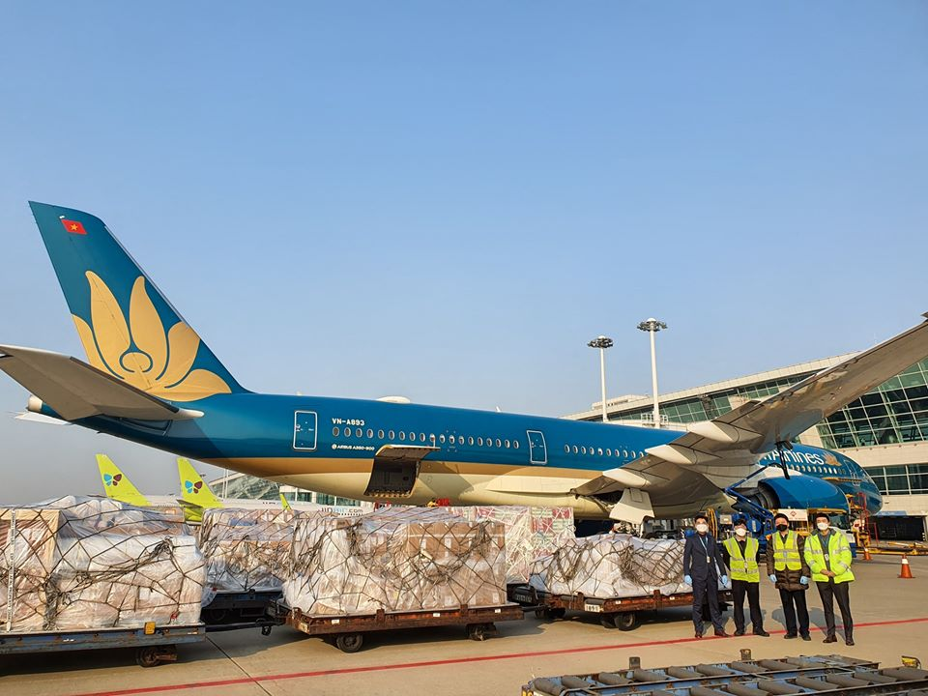
Máy bay chở người
Máy bay chở hàng hoá

Slide 6
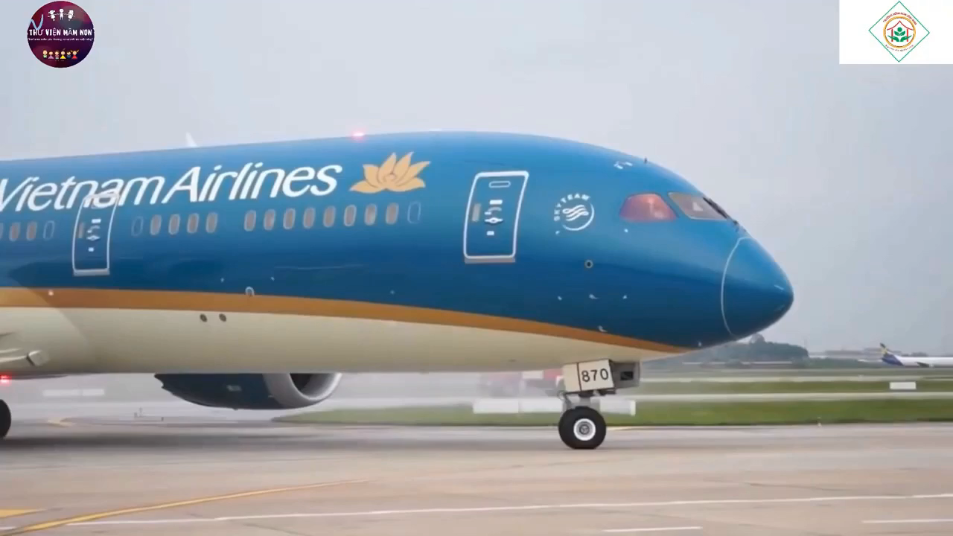

Slide 7
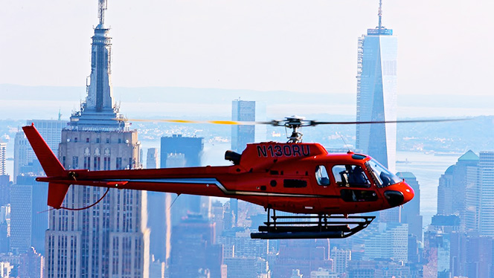
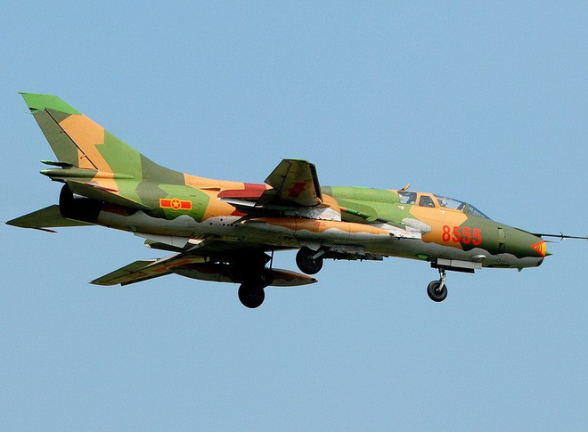
Mở rộng
Máy bay thuỷ trực thăng
Máy bay quân sự

Slide 8
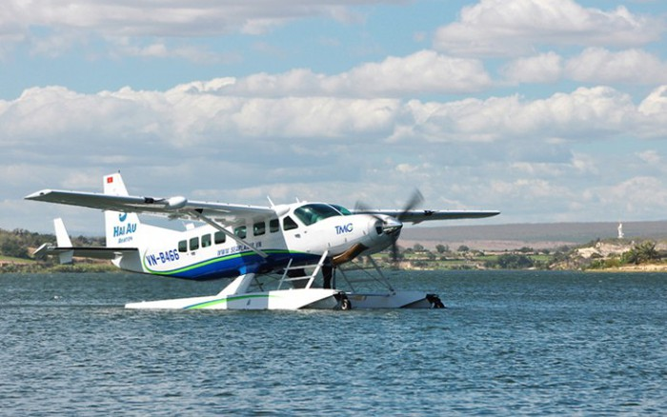
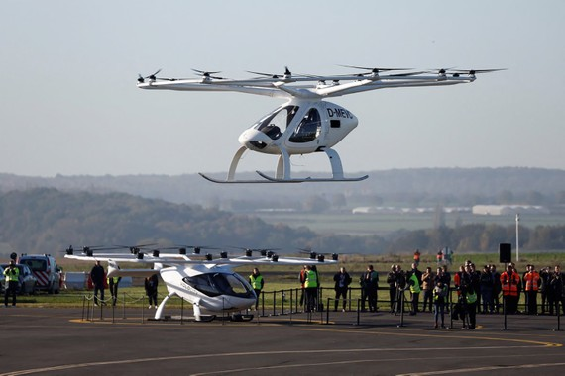
Máy bay trực thăng điện không người lái
Máy bay thuỷ phi cơ

Slide 9
Trò chơi 1: Thi xem ai nhanh

Slide 10

Trò chơi 2: Tìm đúng sân bay

